Slide 1
Najpierw masa, później rzeźba.
Różne drogi dojścia do kwalifikacji
1

Slide 2
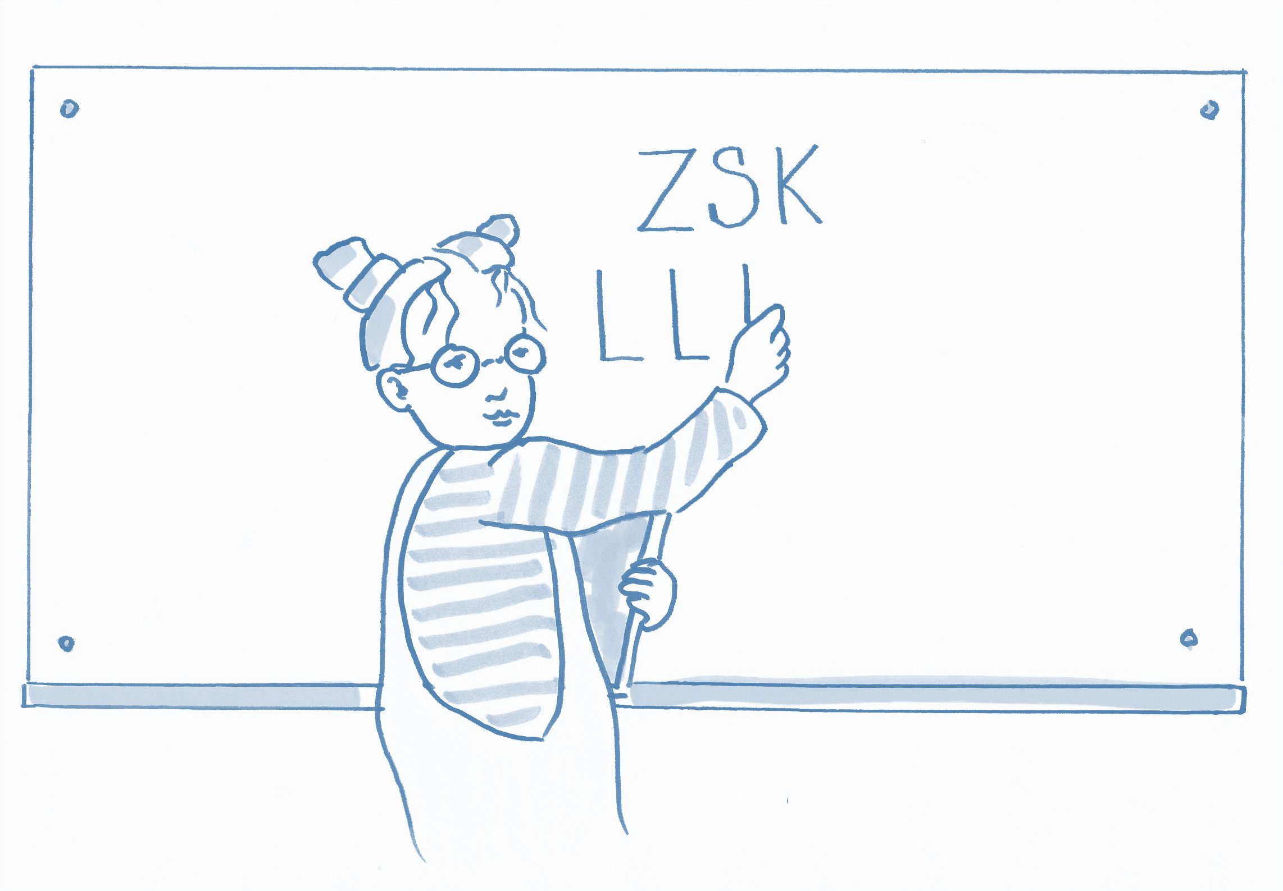
O ZSK I UCZENIU SIĘ PRZEZ CAŁE ŻYCIE W SZKOLE
Źródło: opracowanie IBE.

Slide 3
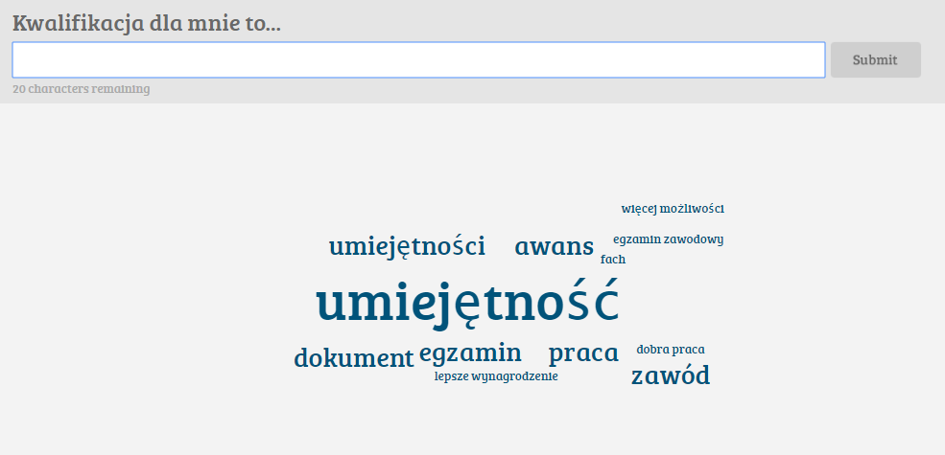

Slide 4
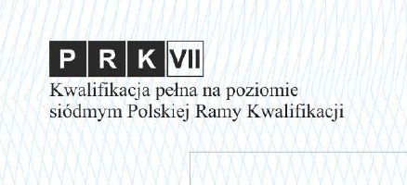
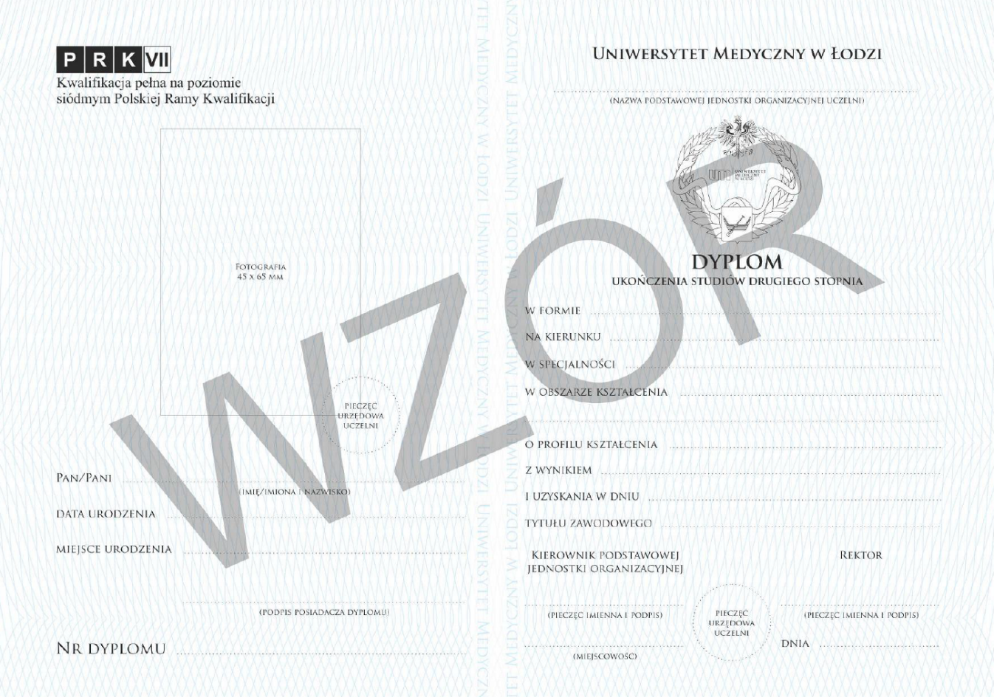
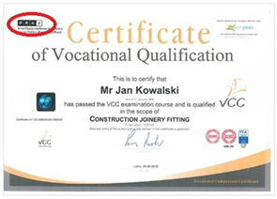
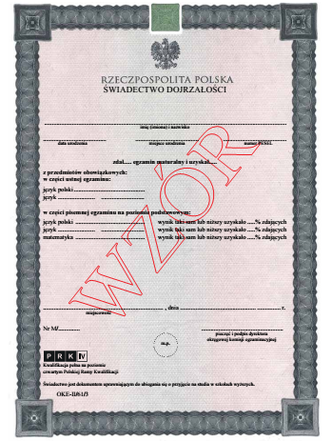
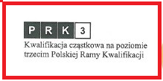
KWALIFIKACJA = DOKUMENT
https://bip.umed.pl/sites/legal-acts/legalActs/Uchwa%C5%82y/Uchwa%C5%82a_2017_87.pdf
Źródło:https://dziennikuhttps://dziennikustaw.gov.pl/D2021000120301.pdfstaw.gov.pl/D2021000120301.pdf
Źródło https://vccsystem.eu/system-certyfikacji/new-competences/opis-systemu-certyfikacji/wzory-certyfikatow/

Slide 5
KWALIFIKACJA = DOKUMENT

Slide 6
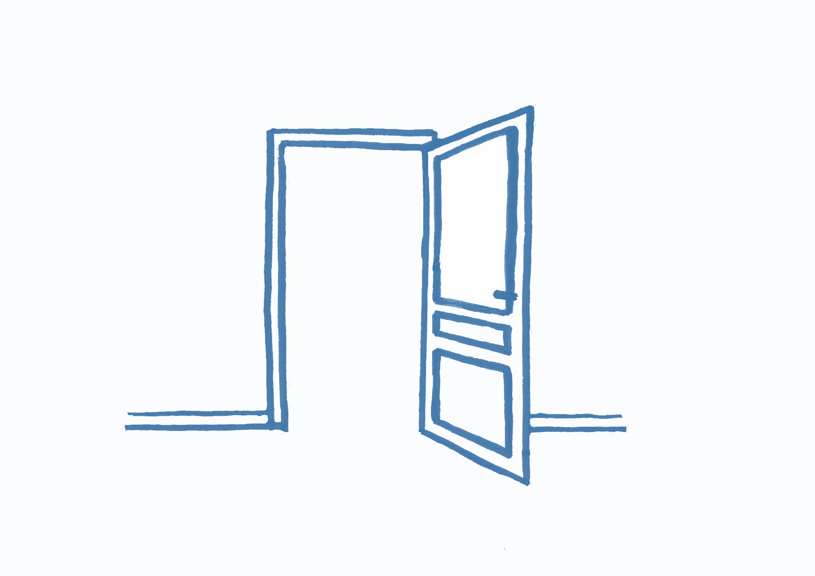
Źródło: opracowanie IBE.

Slide 7
Jaki jest współczesny rynek pracy?

Slide 8
Jaki jest współczesny rynek pracy?
ZRÓŻNICOWANY
WYMAGA MOBILNOŚCI
MOTYWUJĄCY
PRACOWNIKA
GLOBALNY
POTRZEBUJE FACHOWCÓW
ELASTYCZNY
DYNAMICZNY
BRAK PEWNOŚCI ZATRUDNIENIA
MIĘDZYNARO-DOWY
ODEJŚCIE OD MODELU JEDEN ZAWÓD NA CAŁE ŻYCIE
OTWARTY
NOWOCZESNY
WYMAGAJĄCY
PRACODAWCY
LOKALNY
ZMIENNY
CHAOTYCZNY
WYMAGA KWALIFIKACJI
AGRESYWNY

Slide 9
Jaki jest współczesny rynek pracy?
WYMAGAJĄCY
DYNAMICZNY
ZMIENNY
WYMAGA KWALIFIKACJI

Slide 10
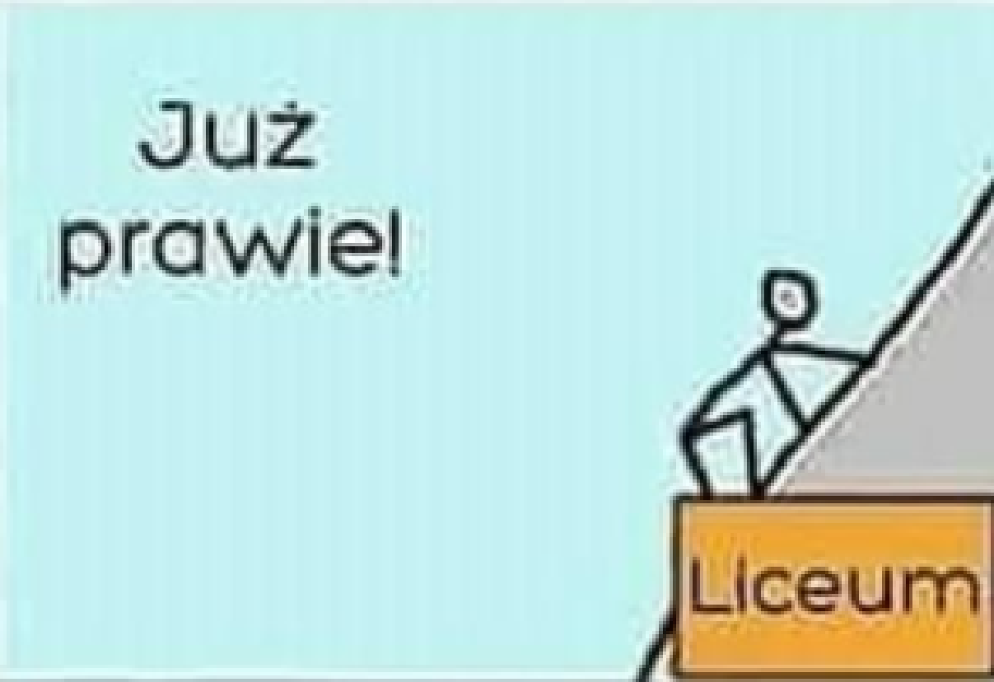
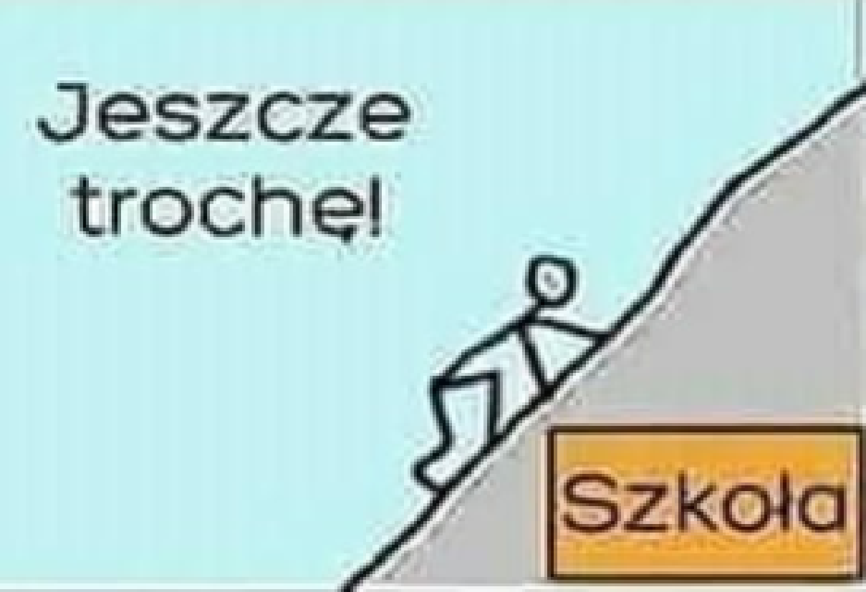
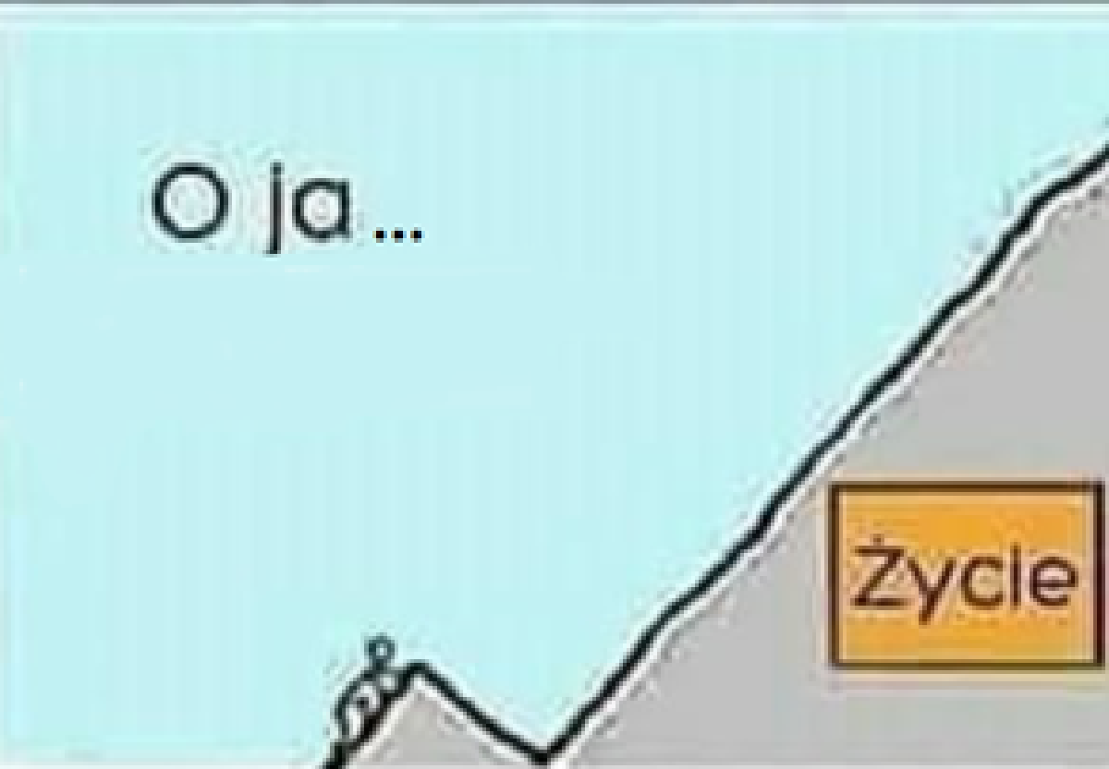
Źródło: https://pl.pinterest.com/pin/515380751106465439/

Slide 11
Źródło: opracowanie IBE.

Slide 12
Źródło: opracowanie IBE.

Slide 13
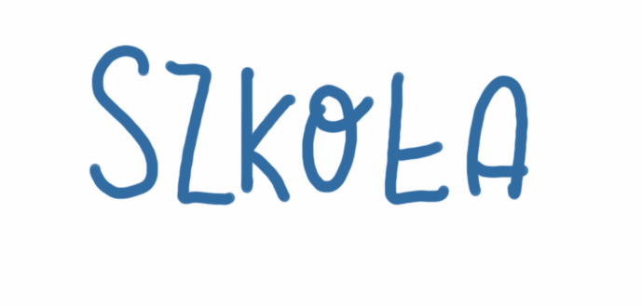
Źródło: opracowanie IBE.

Slide 14
Źródło: opracowanie IBE.

Slide 15
Źródło: opracowanie IBE.

Slide 16
Źródło: opracowanie IBE.

Slide 17
Źródło: opracowanie IBE.

Slide 18
Źródło: opracowanie IBE.

Slide 19
Źródło: opracowanie IBE.

Slide 20
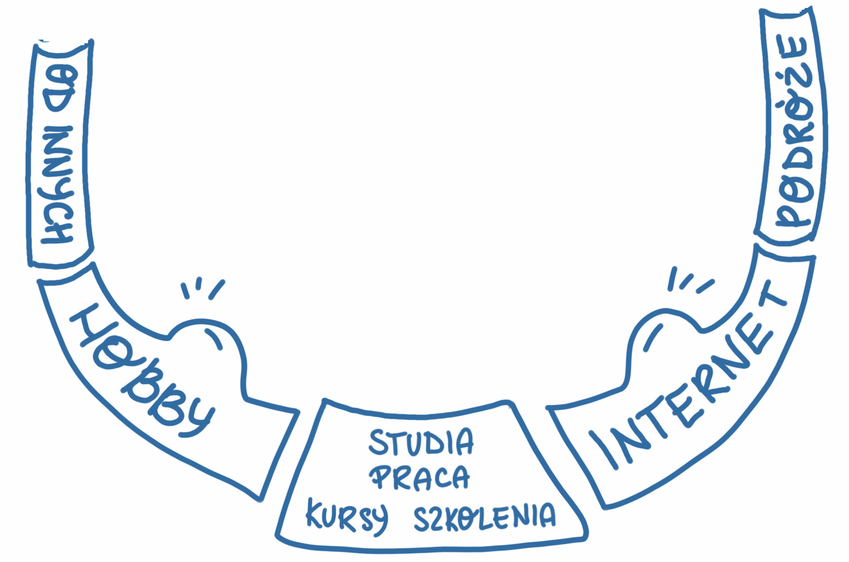
Źródło: opracowanie IBE.

Slide 21
Źródło: opracowanie IBE.

Slide 22
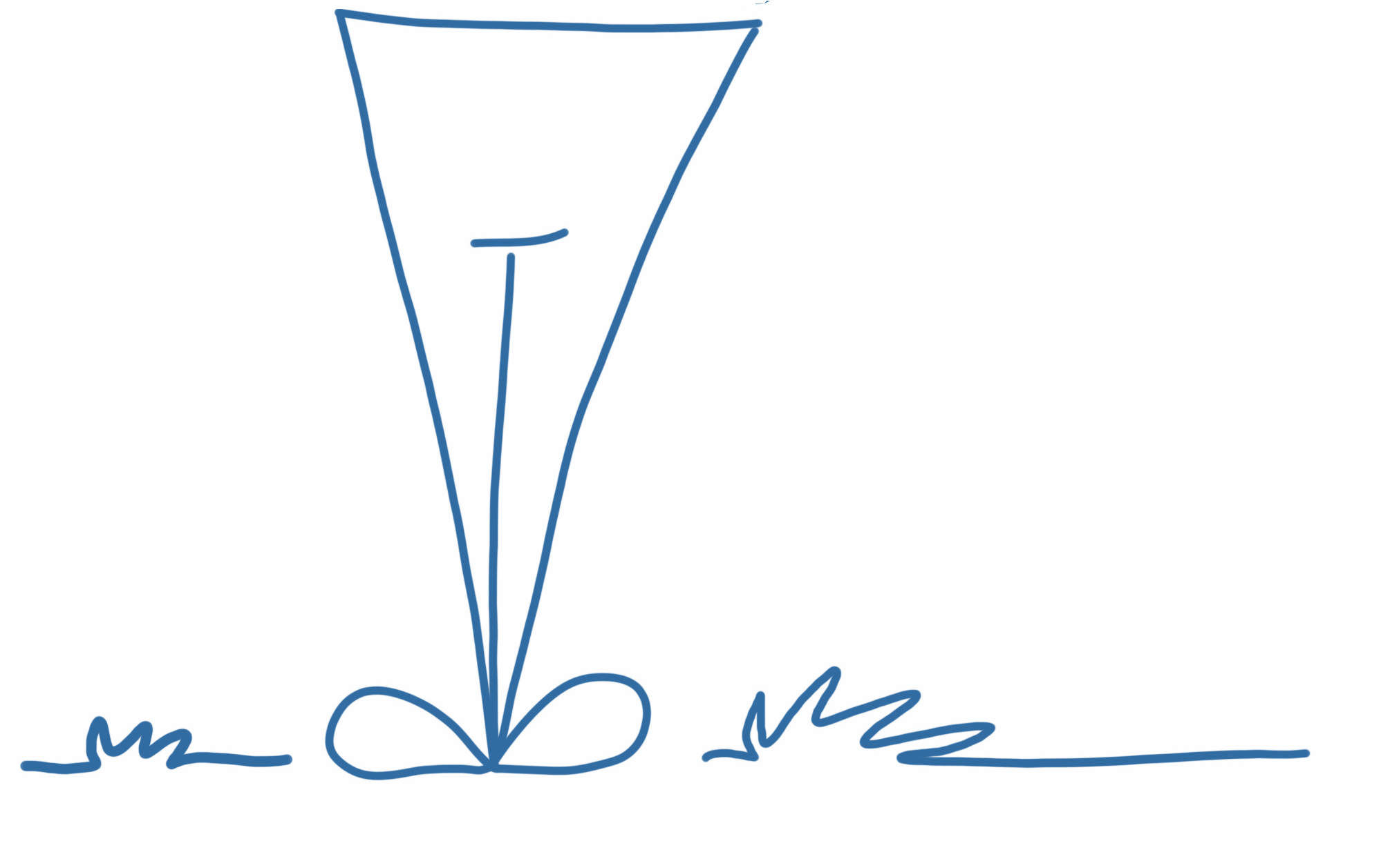
Źródło: opracowanie IBE.

Slide 23
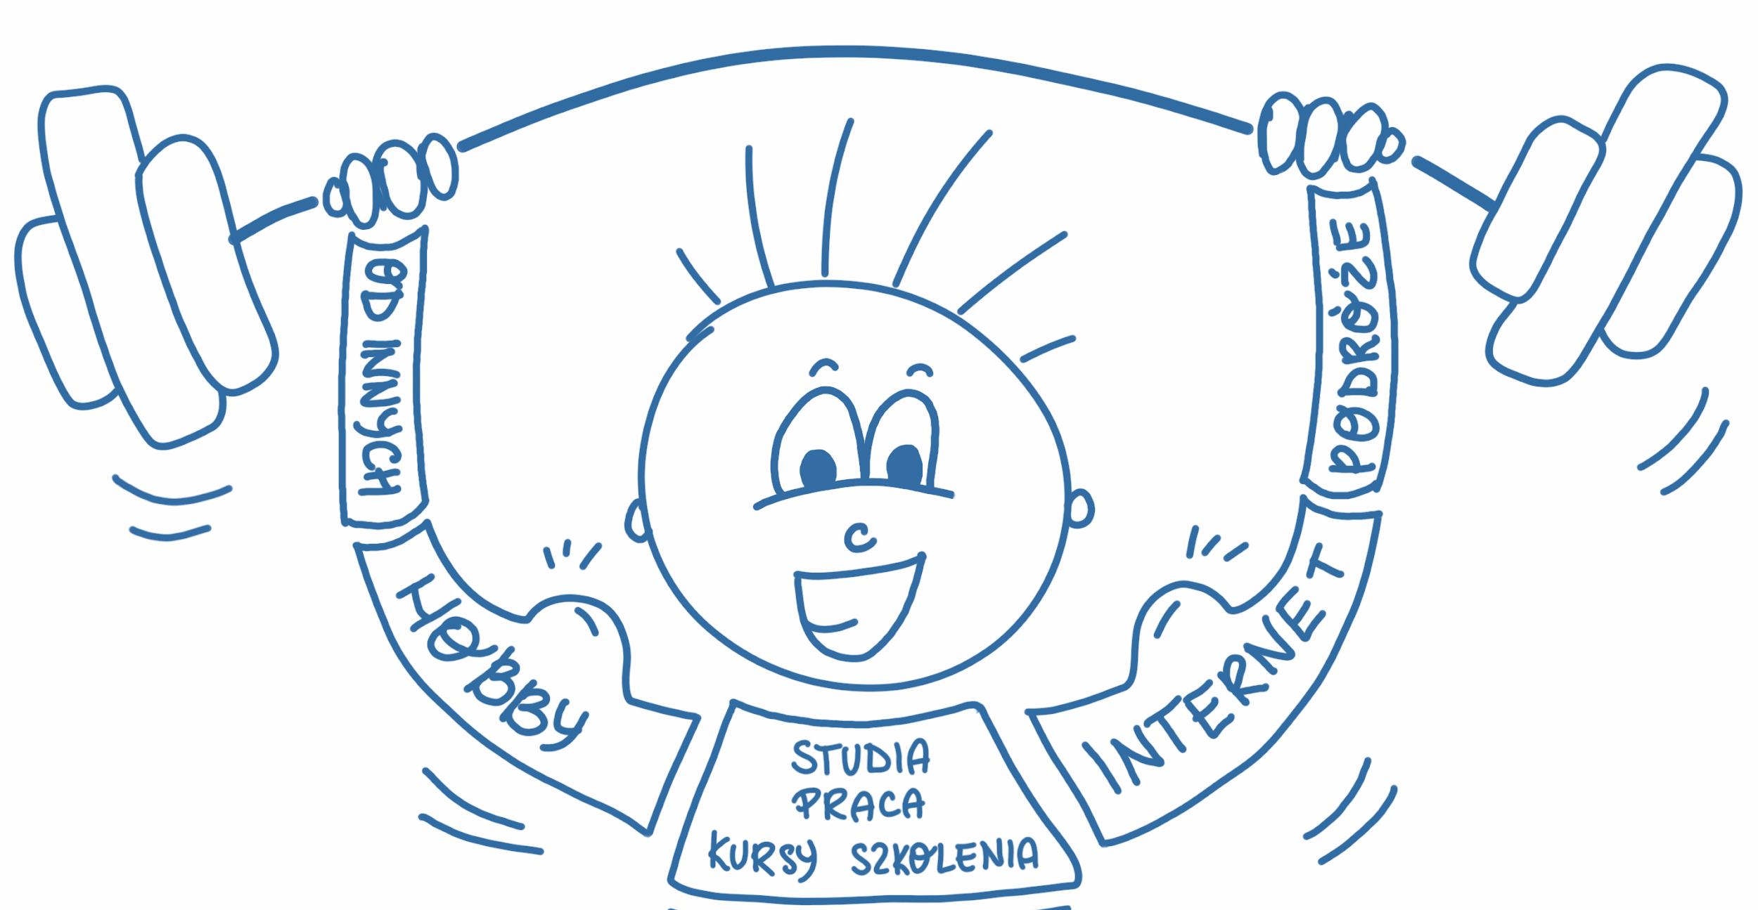
Źródło: opracowanie IBE.

Slide 24
Najpierw masa, później rzeźba – różne drogi dojścia do kwalifikacji
Źródło: opracowanie IBE.

Slide 25
Szkolne formy walidacji
PRACE DOMOWE
MATURA
KLASÓWKI
ODPYTYWANIE
EGZAMINY ZAWODOWE
PROJEKTY
KARTKÓWKI

Slide 26
Dokumenty otrzymywane w szkole po zakończeniu walidacji
CERTYFIKAT KWALIFIKACJI ZAWODOWEJ
ŚWIADECTWO DOJRZAŁOŚCI
ŚWIADECTWO UKOŃCZENIA SZKOŁY PODSTAWOWEJ
DYPLOM ZAWODOWY

Slide 27
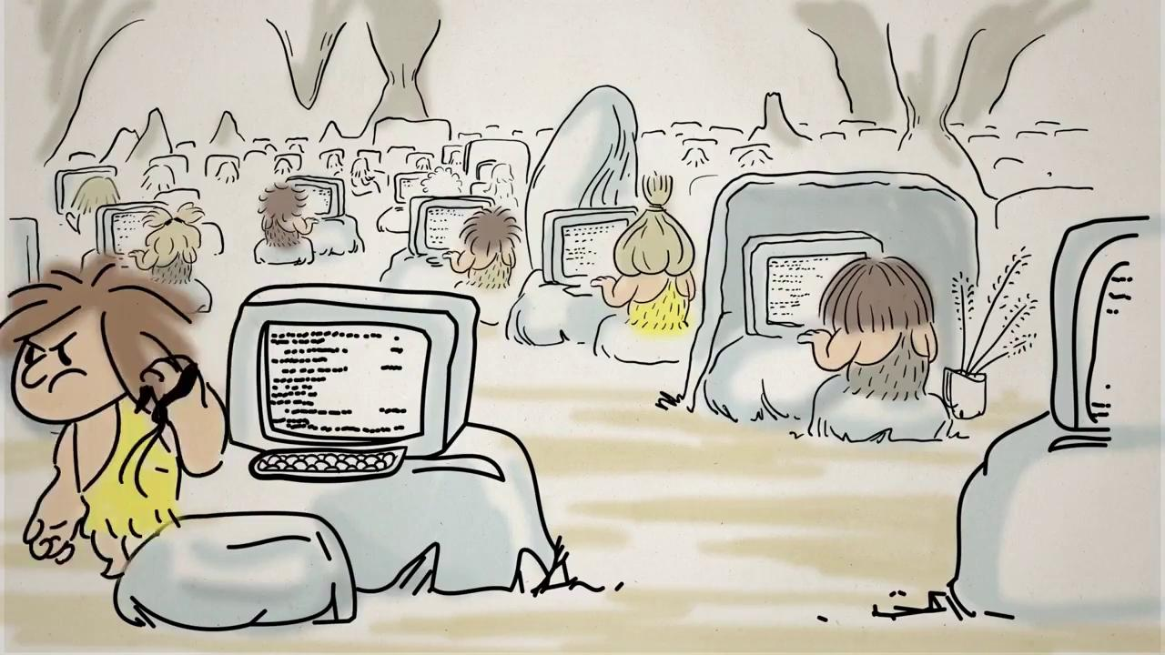
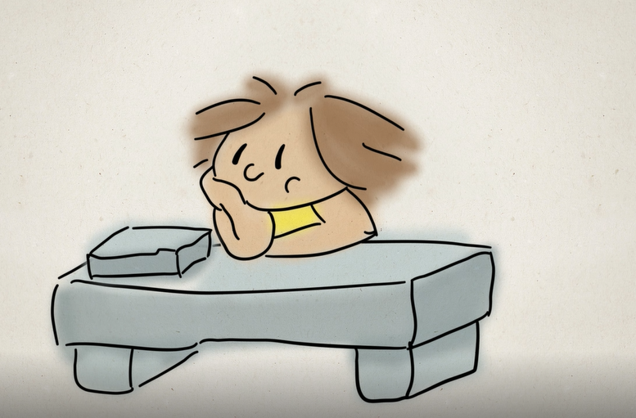
Źródło: https://www.youtube.com/watch?v=RhW5C8_VVso
Notes:
Oglądając film zapisz jakie kwalifikacje uzyskał Arek i jakie były zastosowane metody walidacji ?

Slide 28
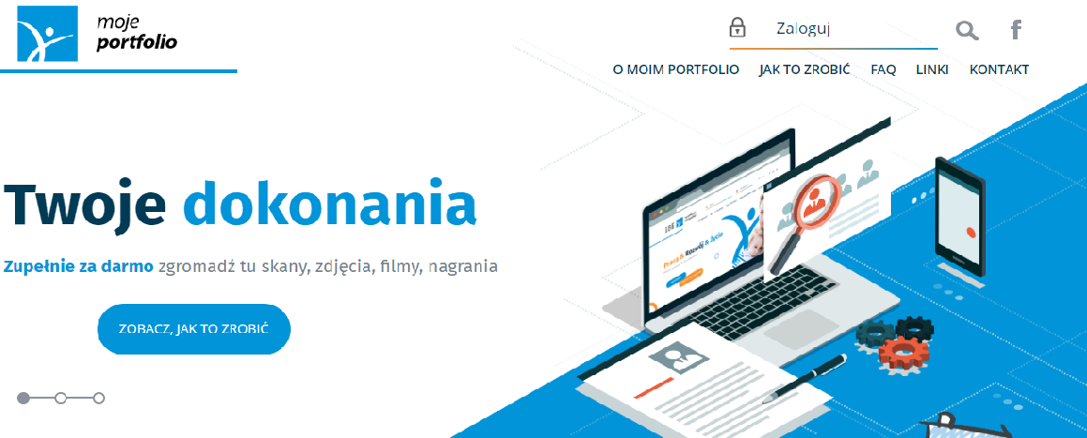
Źródło: https://mojeportfolio.ibe.edu.pl

Slide 29
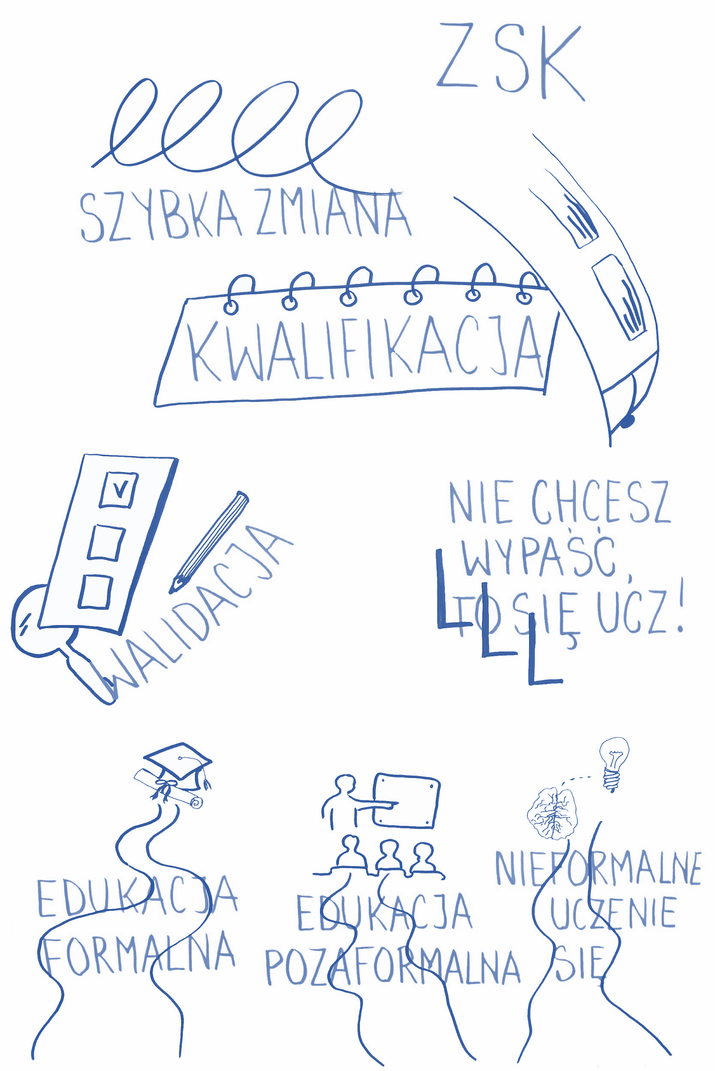
PLAKAT PODSUMOWUJĄCY
Rys.Ewa Frołow

Slide 30
MINI DEBATA
TAK
?
NIE

